Slide 1


Progettazione e sviluppo di un gestionale interno per l’ottimizzazione dei processi aziendali
Candidato:
Martin Trajkovski 335566
Relatore:
Prof. Arceri Vincenzo
a.a. 2023/2024

Slide 2








DIEFFETECH
1
a.a. 2023/2024
Martin Trajkovski 335566

Slide 3
Eloquent ORM (object relational mapper)
Laravel Sail
Laravel Sanctum
Telescope
Comandi CRUD
2
a.a. 2023/2024
Martin Trajkovski 335566

Slide 4
LARAVEL
Eloquent ORM (Object Relational Mapper)
Laravel Sail
Laravel Sanctum
Telescope
Comandi CRUD (“sail artisan make:model name”)
Componenti
Virtual DOM (Document Object Model)
3
a.a. 2023/2024
Martin Trajkovski 335566

Slide 5
REACT
Eloquent ORM (object relational mapper)
Laravel Sail
Laravel Sanctum
Telescope
Comandi CRUD
Back-end da YII a Laravel
1.
Componenti
Virtual DOM (Document Object Model)
Front-end da HTML, CSS, JavaScript a React
2.
Sezioni non sviluppate
3.
4
a.a. 2023/2024
Martin Trajkovski 335566

Slide 6
Referenti
Appuntamenti
Task
Offerte
CAUSE DELLA RISTRUTTURAZIONE
Back-end da YII a Laravel
1.
Componenti
Virtual DOM (Document Object Model)
Front-end da HTML, CSS, JavaScript a React
2.
Sezioni non sviluppate
3.
5
a.a. 2023/2024
Martin Trajkovski 335566

Slide 7
LE NUOVE SEZIONI
url
Fetch al database
form
Modulo di creazione
Back-end da YII a Laravel
1.
Referenti
Appuntamenti
Front-end da HTML, CSS, JavaScript a React
2.
params
Parametri per i filtri
tabs
Sottosezioni nel dettaglio di un elemento
Task
Offerte
Sezioni non sviluppate
3.
columns
Colonne da visualizzare
6
a.a. 2023/2024
Martin Trajkovski 335566

Slide 8
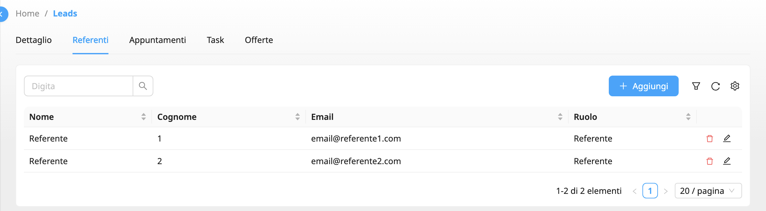
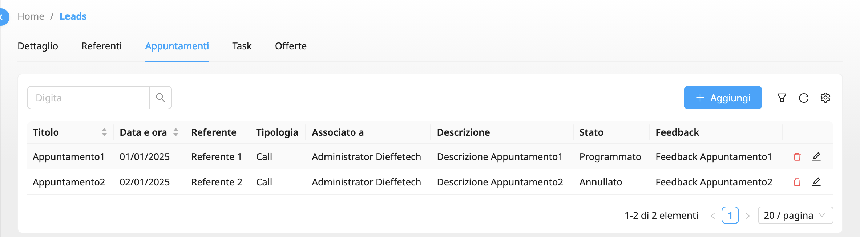
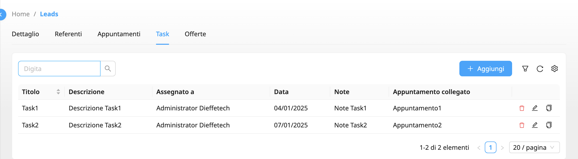
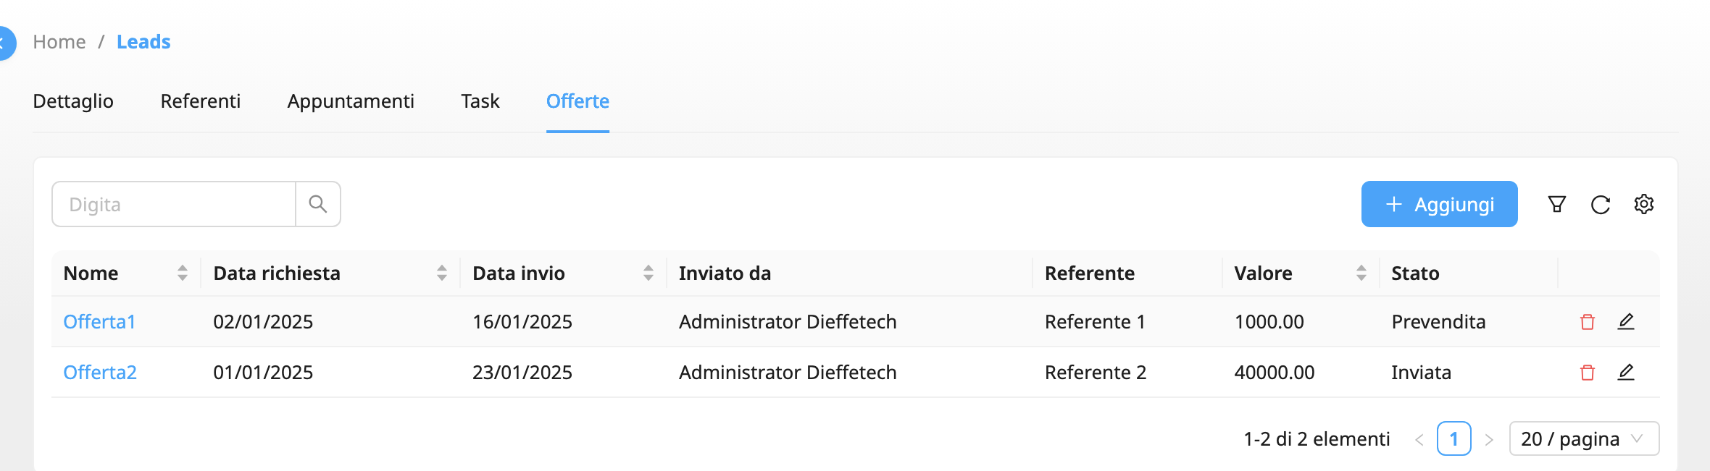
Referenti
Appuntamenti
Task
Offerte
export const CustomersTable = () => {
const { t } = useTranslation();
return (
<CrudDataTable
url={"/customers"}
form={CustomerForm}
params={{
is_customer: true,
}}
tabs={(item) => {
return [
{
label: t("Referenti"),
key: "referents",
children: (
<ReferentTable url={`/customers/${item?.id}/referents`} />
),
}, … …
];
}}
columns={[
{
title: t("Ragione sociale"),
dataIndex: "business_name",
detail: true,
sorter: true,
search: true,
}, …
]}
/>
);
};
CrudDataTable
url
Fetch al database
form
Modulo di creazione
Tabella dei referenti
Tabella degli appuntamenti
params
Parametri per i filtri
tabs
Sottosezioni nel dettaglio di un elemento
columns
Colonne da visualizzare
Tabella delle task
Tabella delle offerte
7
a.a. 2023/2024
Martin Trajkovski 335566

Slide 9
url
Fetch al database
form
Modulo di creazione
Tabella dei referenti
Tabella degli appuntamenti
params
Parametri per i filtri
tabs
Sottosezioni nel dettaglio di un elemento
columns
Colonne da visualizzare
Tabella delle task
Tabella delle offerte
8
a.a. 2023/2024
Martin Trajkovski 335566

Slide 10
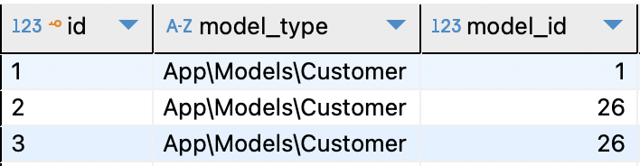
I REFERENTI
Referenti
Tabella degli appuntamenti
Tabella dei referenti
Clienti
Lead
Tabella delle task
Tabella delle offerte
Dati in database
9
a.a. 2023/2024
Martin Trajkovski 335566

Slide 11
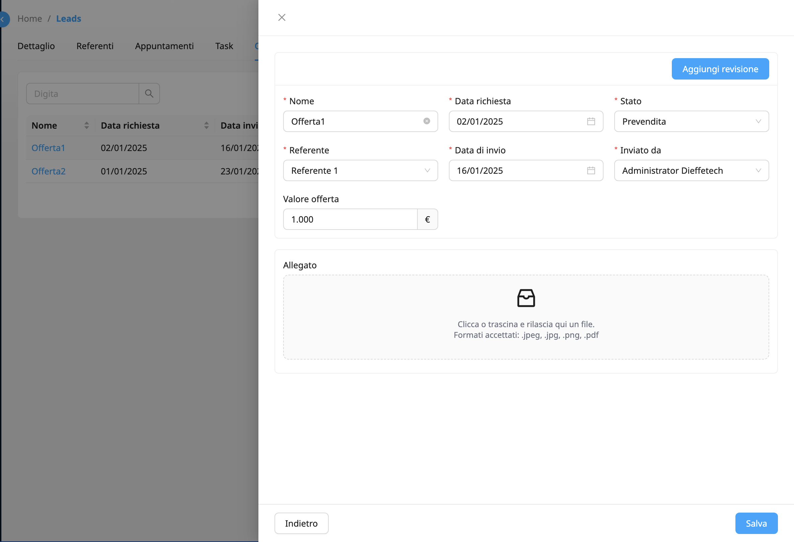
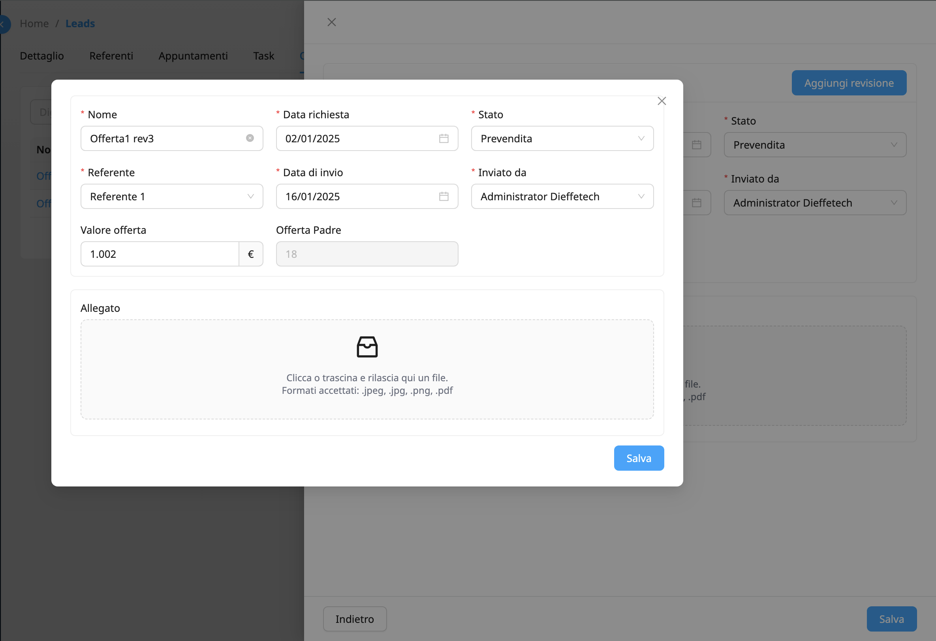
Tabella dei referenti
LE RELAZIONI MORPH
Referenti
Le relazioni morph permettono a un modello di appartenere a più modelli su un'unica associazione, rendendo il database flessibile e riducendo la duplicazione di codice.
Clienti
Lead
Dati in database
Modifica dell’offerta
Modale di revisione
10
a.a. 2023/2024
Martin Trajkovski 335566

Slide 12
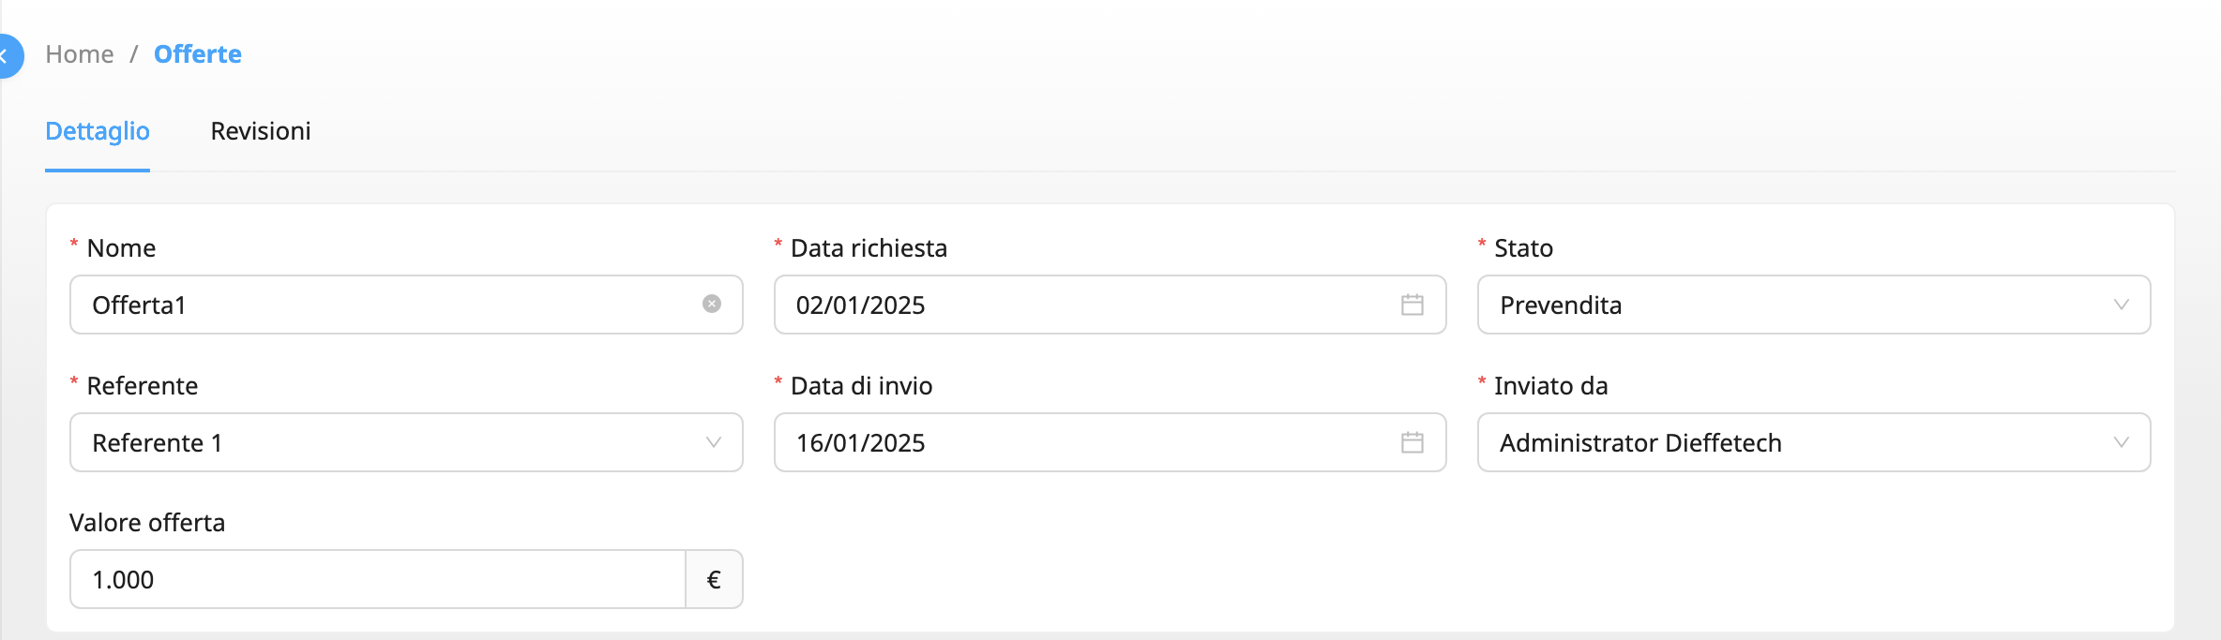

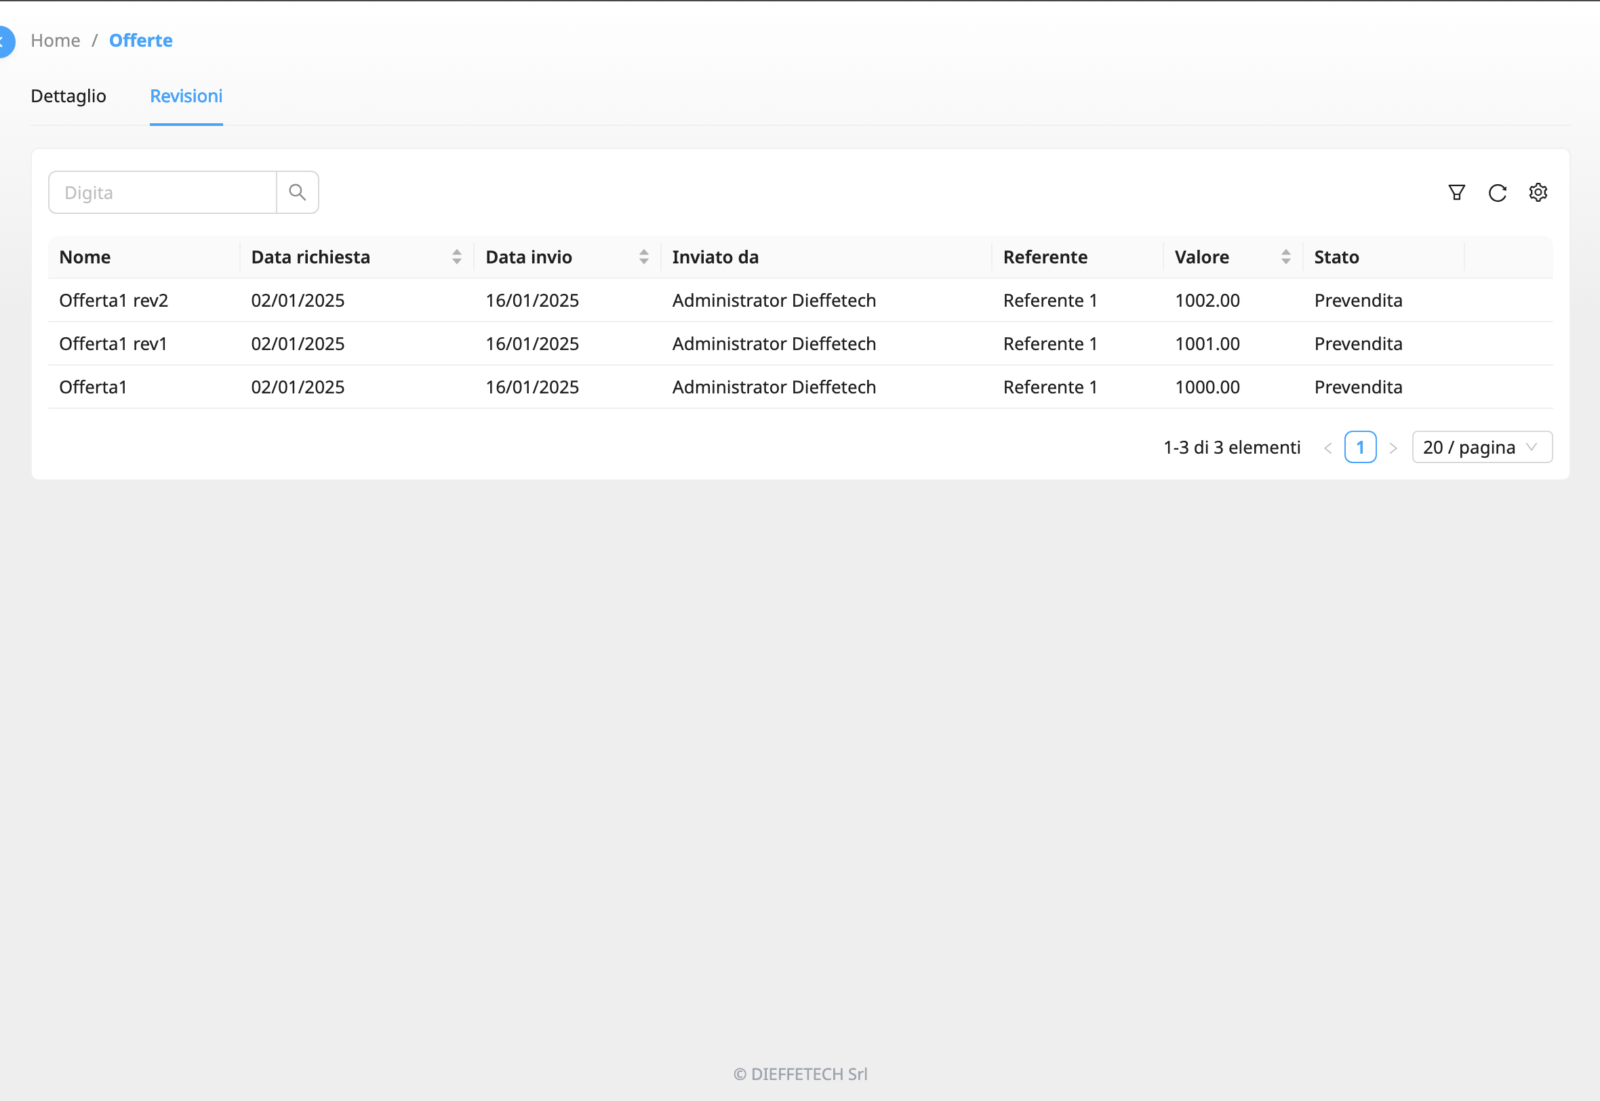
LE OFFERTE
Referenti
Clienti
Lead
Modifica dell’offerta
Modale di revisione
11
a.a. 2023/2024
Martin Trajkovski 335566

Slide 13
DETTAGLIO DI UN’OFFERTA
Caratteristiche
Dati filtrabili, compilabili e ordinabili
Relazioni
customer, userAdmin, referent e parent/childrenOffer
Funzioni di scope
scopeHasNoChildren
Funzioni personalizzate
generateCode
Modifica dell’offerta
Modale di revisione
12
a.a. 2023/2024
Martin Trajkovski 335566

Slide 14
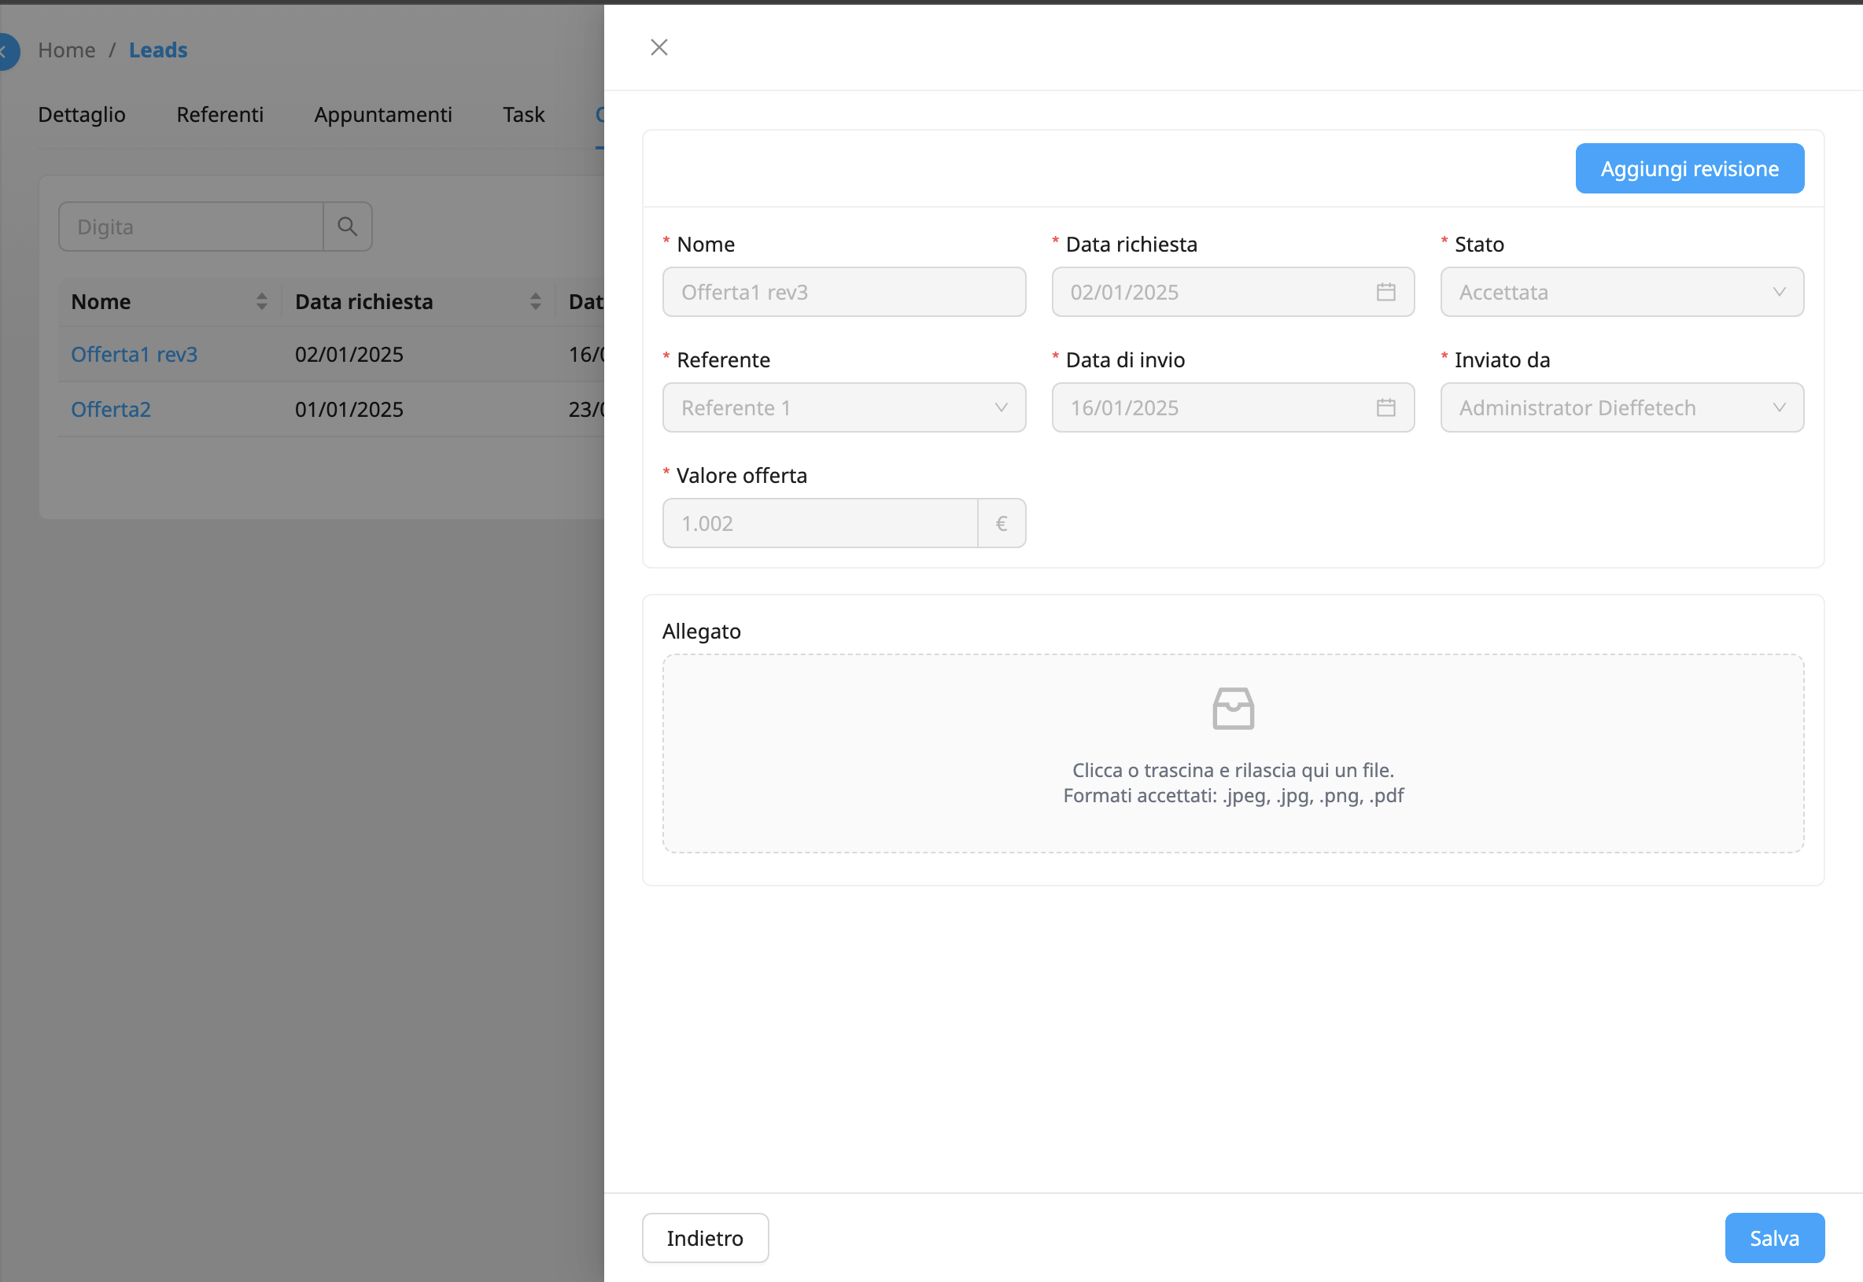
class Offer extends BaseModel
{
// Compilabili
protected $fillable = ['code’, …]; protected $fillableMedia = ['attachments’, … ]; // Ordinamento di base
protected $defaultSort = 'name’; // Ordinabili
public function sortable(): array { return ['name’, …]; } // Filtrabili
public function filterable(): array { return ['name',
AllowedFilter::callback('has_no_children', function ($query) {…}), ...
]; } // Ricercabili
protected $searchable = ['name’, ...];
// Relazioni
public function customer(): BelongsTo
{ return $this->belongsTo(Customer::class); }
public function userAdmin(): BelongsTo
{ return $this->belongsTo(UserAdmin::class);}
public function referent(): BelongsTo
{ return $this->belongsTo(Referent::class);}
public function parentOffer(): BelongsTo
{ return $this->belongsTo(Offer::class, 'offer_parent_id');}
public function childrenOffer(): HasMany
{ return $this->hasMany(Offer::class, 'offer_parent_id’);}
// Funzioni di scope public function scopeHasNoChildren(Builder $query)
{return $query->whereNotIn('id', function ($subQuery) {…};}
// Funzioni personalizzate
public static function generateCode($customerId, $parentId)
{return Offer::where() …}
}
OFFER MODEL
Caratteristiche
Dati filtrabili, compilabili e ordinabili
Relazioni
customer, userAdmin, referent e parent/childrenOffer
Prevendita
Inviata
Accettata
Rifiutata
Conferma
Funzioni di scope
scopeHasNoChildren
Funzioni personalizzate
generateCode
Campi non modificabili
Crea progetto
Se lead, diventa cliente
13
a.a. 2023/2024
Martin Trajkovski 335566

Slide 15
OFFERTA ACCETTATA
Caratteristiche
Dati filtrabili, compilabili e ordinabili
Relazioni
customer, userAdmin, referent e parent/childrenOffer
Store
Recupera i dati e aggiunge un record in DB
Prevendita
Inviata
Accettata
Rifiutata
Conferma
Funzioni di scope
scopeHasNoChildren
Funzioni personalizzate
generateCode
Campi non modificabili
Crea progetto
Se lead, diventa cliente
Update
Recupera i dati e aggiorna un record esistente in DB
14
a.a. 2023/2024
Martin Trajkovski 335566

Slide 16
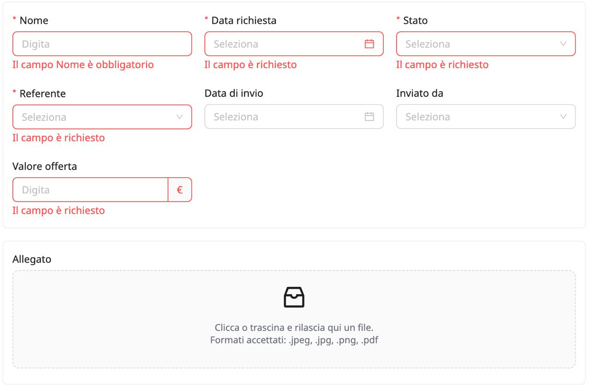
class OfferController extends BaseController
{
public function __construct() {$this->authorizeResource(Offer::class);}
public function all(Request $request) {...}
public function index(Request $request, ?Customer $customer = null) {...}
public function show(Customer $customer, Offer $offer) {...}
public function store(OfferRequest $request, Customer $customer)
{
$data = $request->safe()->all();
if ($data['status'] === 'accepted' && $customer->getAttributes()['is_customer'] === 0) {
$customer['is_customer'] = 1;
$customer->update([$customer]);
}
$data['code'] = Offer::generateCode($customer->id, $data['offer_parent_id'] ?? null);
$offer = $customer->offers()->create($data);
$offer->attachMediaFromRequest('attachments');
return new OfferResource($offer);
}
public function update(OfferRequest $request, ?Customer $customer, Offer $offer)
{
$data = $request->safe()->all();
$offer->update($data);
if ($data['status'] === 'accepted' && $customer->getAttributes()['is_customer'] === 0) {
$customer['is_customer'] = 1;
$customer->update([$customer]);
}
$offer->attachMediaFromRequest('attachments');
return new OfferResource($offer);
}
public function destroy(Customer $customer, Offer $offer) {...}
}
OFFER CONTROLLER
Store
Recupera i dati e aggiunge un record in DB
Prevendita
Inviata
Accettata
Rifiutata
Conferma
Update
Recupera i dati e aggiorna un record esistente in DB
Campi non modificabili
Crea progetto
Se lead, diventa cliente
15
a.a. 2023/2024
Martin Trajkovski 335566

Slide 17
class OfferRequest extends FormRequest
{
public function rules(): array
{
return [
'name' => [
'required',
'string',
],
'referent_id' => [
'required',
'integer',
'exists:referents,id'
],
'sending_date' => [
'nullable',
'date',
Rule::requiredIf(function () {
return $this->input('user_admin_id') !== null;
}),
],
'offer_parent_id' => [
'nullable',
'integer',
'exists:offers,id'
],
…
];
}
public function messages(): array
{
return [ 'name.required’ => ‘Il campo Nome è obbligatorio’ … ]
}
}
OFFER REQUEST
Store
Recupera i dati e aggiunge un record in DB
<FilesUploader
storage="private"
label={t("Allegati")}
name={"attachments"}
uploadProps={{ listType: "picture-card" }}
multiple
draggable
/>
class Offer extends BaseModel
{ … protected $fillableMedia = ['attachments’, … ];
… }
class OfferController extends BaseController
{
public function store(OfferRequest $request, Customer $customer)
{ …
$offer->attachMediaFromRequest('attachments’);
… }
public function update(OfferRequest $request, ?Customer $customer, Offer $offer)
{ …
$offer->attachMediaFromRequest('attachments’);
… }
}
Update
Recupera i dati e aggiorna un record esistente in DB
L’associazione degli allegati viene gestita attraverso il componente del FilesUploader con una relazione morph, rendendo il componente versatile e riutilizzabile in tutte le sezioni.
16
a.a. 2023/2024
Martin Trajkovski 335566

Slide 18
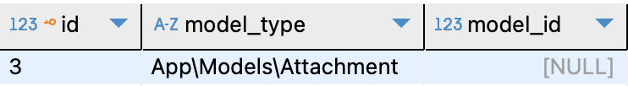
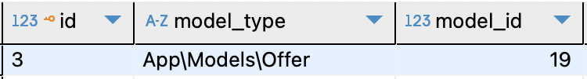
Immagine caricata
Immagine salvata
ATTACHMENTS
<FilesUploader
storage="private"
label={t("Allegati")}
name={"attachments"}
uploadProps={{ listType: "picture-card" }}
multiple
draggable
/>
class Offer extends BaseModel
{ … protected $fillableMedia = ['attachments’, … ];
… }
class OfferController extends BaseController
{
public function store(OfferRequest $request, Customer $customer)
{ …
$offer->attachMediaFromRequest('attachments’);
… }
public function update(OfferRequest $request, ?Customer $customer, Offer $offer)
{ …
$offer->attachMediaFromRequest('attachments’);
… }
}
L’associazione degli allegati viene gestita attraverso il componente del FilesUploader con una relazione morph, rendendo il componente versatile e riutilizzabile in tutte le sezioni.
17
a.a. 2023/2024
Martin Trajkovski 335566

Slide 19
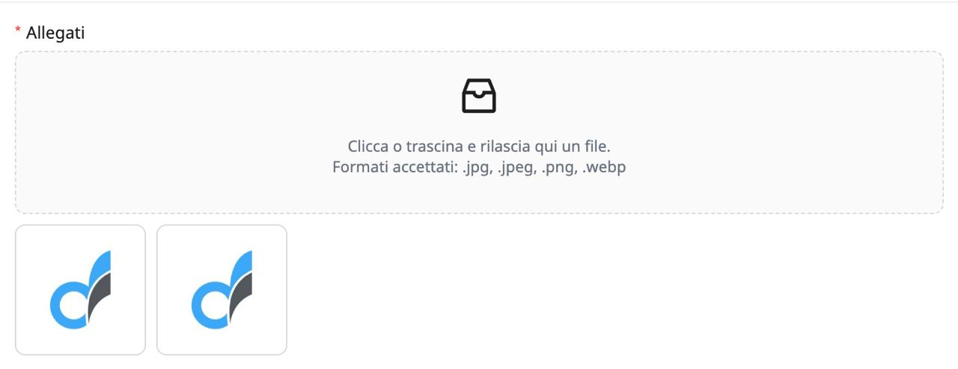
ATTACHMENTS
<FilesUploader
storage="private"
label={t("Allegati")}
name={"attachments"}
uploadProps={{ listType: "picture-card" }}
multiple
draggable
/>
class Offer extends BaseModel
{ … protected $fillableMedia = ['attachments’, … ];
… }
class OfferController extends BaseController
{
public function store(OfferRequest $request, Customer $customer)
{ …
$offer->attachMediaFromRequest('attachments’);
… }
public function update(OfferRequest $request, ?Customer $customer, Offer $offer)
{ …
$offer->attachMediaFromRequest('attachments’);
… }
}
L’associazione degli allegati viene gestita attraverso il componente del FilesUploader con una relazione morph, rendendo il componente versatile e riutilizzabile in tutte le sezioni.
Immagine caricata
Immagine salvata
18
a.a. 2023/2024
Martin Trajkovski 335566

Slide 20






POSSIBILI MIGLIORAMENTI
Immagine caricata
Immagine salvata
19
a.a. 2023/2024
Martin Trajkovski 335566

Slide 21

20
a.a. 2023/2024
Martin Trajkovski 335566

